Slide 1
Aula 1
EPIDEMIOLOGIA
Enfermagem/5ª fase/2020
Profª Iolanda Ruthes Silveira
Faculdade DAMA/ Canoinhas.

Slide 2
Contrato de trabalho
Pontualidade?
Horário?
Celular?
Conversas paralelas?
Leiam as bibliografias sugeridas, busquem o conhecimento, ele esta além da sala de aula.
Consultar o cronograma
Faça perguntas

Slide 3
Ementa
Saúde e Doença. História Natural da Doença. Níveis de prevenção. História e bases conceituais da Epidemiologia.
Método epidemiológico.
Epidemiologia descritiva e Epidemiologia analítica.
Indicadores e medidas epidemiológicas.
Modelos de estudos epidemiológicos. Amostras e medidas de risco.
Dados epidemiológicos. Padrões de adoecimento da população.
Avaliação de programas de saúde pública.
Vigilância em saúde. Vigilância epidemiológica.
Sistemas de informação em saúde.
Aplicação da epidemiologia e vigilância em atenção primária, atenção hospitalar, gestão e meio ambiente.

Slide 4
Objetivos da disciplina
Propiciar ao graduando, a compreensão da Epidemiologia como eixo da Saúde Pública, analisando as bases conceituais para identificação dos indicadores, distribuição da morbimortalidade e perfil de saúde da população brasileira visando contribuir para a promoção, prevenção e recuperação da saúde, considerando fatores ambientais, socioeconômicos e clínicos e o impacto das intervenções em saúde.

Slide 5




Bibliografia
Bibliografia

Slide 6
Epidemiologia
Epi=sobre
Demo=população
Logus=estudo
Conceito original = Estudos das epidemias das doenças transmissíveis.
Recentemente conceito evoluiu de modo a abranger praticamente todos os eventos relacionados com a saúde das populações.
Metade do século XX que ganhou status de disciplina.

Slide 7
Estudos epidemiológicos
OS AGRAVOS À SAÚDE NÃO OCORREM AO ACASO!
EXISTEM FATORES QUE LEVAM À DISTRIBUIÇÃO DESIGUAL DOS AGRAVOS À SAÚDE.
Ex.: Estudo da distribuição da cólera por Snow.
Zika Vírus e Microcefalia(Relação causa efeito)

Slide 8
Estudos epidemiológicos
Outros exemplos em que há relação de causa e efeito: - tabagismo e câncer de pulmão
- falta de saneamento básico e hepatite A
- uso de seringas compartilhadas e infecção por HIV
- uso de corticosteroides e osteoporose

Slide 9
Estudos epidemiológicos
Ingestão de talidomida e o aparecimento de inúmeros casos de focomelia
Mortalidade infantil e classes sociais.
Trombose venosa relacionada ao uso de anticoncepcionais.
Sedentarismo e doenças cardio-vasculares.
Hábito de fumar e câncer no pulmão

Slide 10
Importância dos estudos epidemiológicos
comportamento sexual transmissão da AIDS.(AIDS reconhecida como enfermidade em 1981, antes de se descobrir o HIV )
cegueira em crianças subnutridas e sua relação com avitaminose A.
leucemia na infância provocada pela exposição de raios X durante a gestação.

Slide 11
Passado – alvo: doenças que se apresentavam sob a forma de epidemia – cólera, peste, tifo, varíola, febre amarela – afecções agudas que alarmavam a população e as autoridades.
Detecção de epidemias – necessário estudar a doença em períodos Inter epidêmicos - vigilância contínua da ocorrência e da distribuição das doenças.
Segundo a Lei orgânica 8080/90 - Entende-se por vigilância epidemiológica: Um conjunto de ações que proporcionam o conhecimento, a detecção ou prevenção de qualquer mudança nos fatores determinantes e condicionantes de saúde individual ou coletiva, com a finalidade de recomendar e adotar as medidas de prevenção e controle das doenças ou agravos.

Slide 12
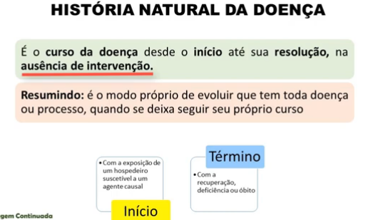

Slide 13
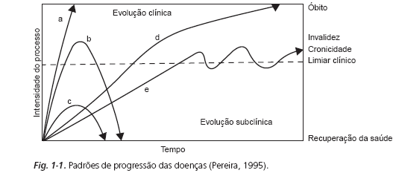
HISTORIA NATURAL DAS DOENÇAS

Slide 14
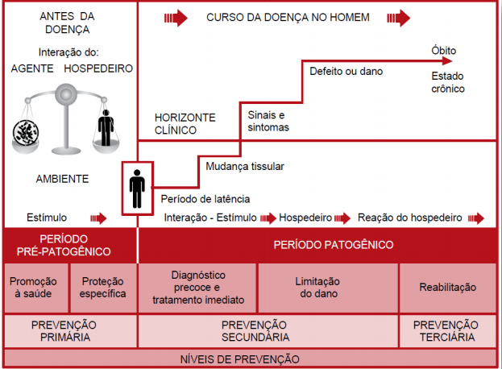
Modelo explicativo de Leavell e Clark

Slide 15
Essa é a história natural das doenças. que, na ausência da interferência médica, pode ser subdividida em quatro fases:
a) Fase inicial ou de susceptibilidade.
b) Fase patológica pré-clínica.
c) Fase clínica.
d) Fase de incapacidade residual.(Desfecho)

Slide 16
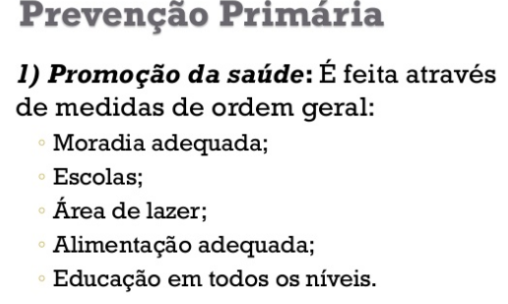
Níveis de prevenção

Slide 17
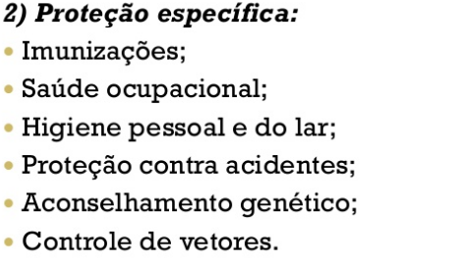

Slide 18
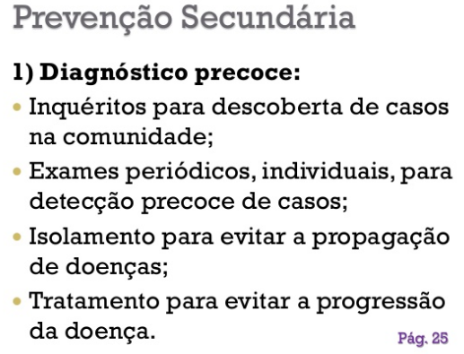

Slide 19
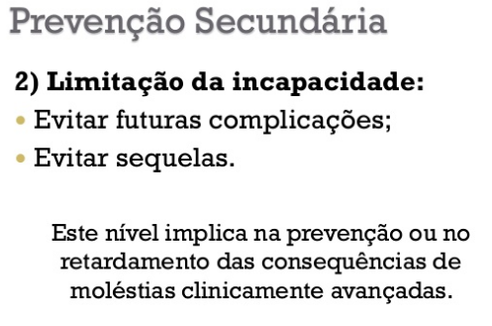

Slide 21
Grécia Antiga (400 a.C.) - Hipócrates
Observou a influência de fatores ambientais (ar, água, lugares) na ocorrência de doenças.
Meados do Séc. XIX – Willian Farr
Coleta e análise sistemática das estatísticas de mortalidade.
Era Moderna (Séc. XVII) – John Graunt
Padrões de natalidade, mortalidade e ocorrência de doenças.
Século XIX – John Snow
Ensaio sobre maneira de transmissão da cólera (hipóteses causais, teoria do contágio, sistematização da metodologia epidemiológica).
Final Séc. XIX – Europa/EUA
Doenças infecciosas agudas
Séc. XX (1915) – Joseph Goldberger
Doenças não infecciosas
Pós Segunda Guerra Mundial – Doll e Hill
Doenças Crônicas (tabagismo x câncer de pulmão, doenças cardiovasculares).
Década de 80 - OMS
Descobrimento da AIDS como doença (1981) dois anos antes da identificação do vírus HIV.

Slide 22
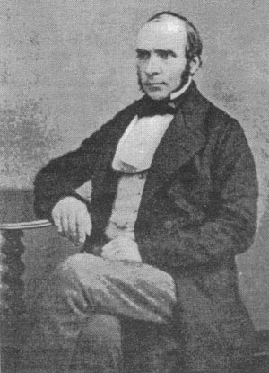
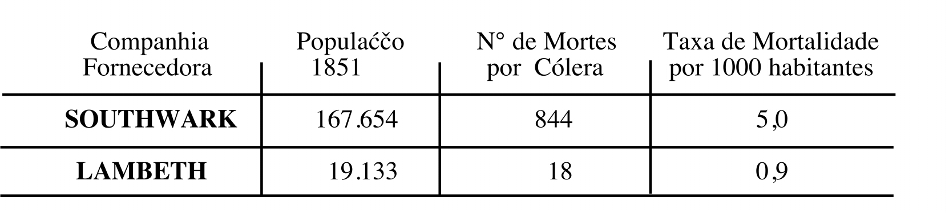
Noções de Epidemiologia
BASES HISTÓRICAS DA EPIDEMIOLOGIA
Estudo do Cólera em Londres (1849/1854)
População
1851
Southwark and Vauxhall Water Company
Lambeth Waterworks Company
John Snow
(1813-1858)

Slide 23
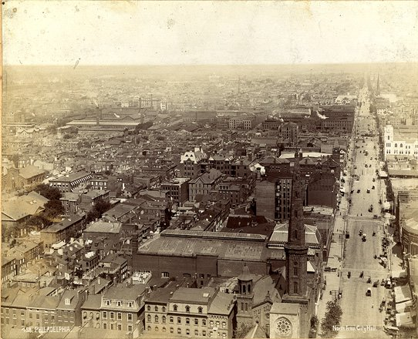

Noções de Epidemiologia
Broad Street (Google Earth)
Broad Street (era vitoriana)

Slide 24
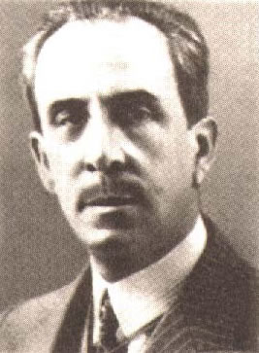
Noções de Epidemiologia
BASES HISTÓRICAS DA EPIDEMIOLOGIA - BRASIL
Nascido em 1878, em Oliveira, Minas Gerais, CARLOS RIBEIRO JUSTINIANO DAS CHAGAS constitui-se numa das maiores expressões da ciência brasileira e mundial. Contemporâneo de OSWALDO CRUZ, em 1903 já se destacava em fundamentais trabalhos sobre a epidemiologia e o controle da malária, vindo a descobrir praticamente sozinho, em 1909, uma nova e terrível doença, a tripanossomíase americana, que ficou internacionalmente conhecida como "Doença de Chagas" (Chagas Filho 1968, Coura 1997, Stepan 1976).
Carlos Chagas

Slide 25
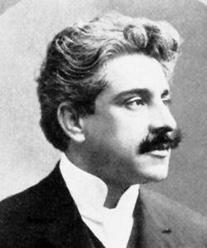
Noções de Epidemiologia
BASES HISTÓRICAS DA EPIDEMIOLOGIA - BRASIL
Em 1904, com o recrudescimento dos surtos de varíola no Rio de Janeiro, o sanitarista tentou promover a vacinação em massa da população. Os jornais lançaram uma campanha contra a medida. O congresso protestou e foi organizada a Liga contra a vacinação obrigatória. No dia 13 de novembro estourou a rebelião popular (A Revolta da Vacina) e, no dia 14, a Escola Militar da Praia Vermelha se levantou. O Governo derrotou a rebelião, mas suspendeu a obrigatoriedade da vacina.
Medalha de Ouro no XIV Congresso Internacional de Higiene e Demografia de Berlim (1907)
Oswaldo Cruz

Slide 26
Queda da mortalidade por doenças transmissíveis e carenciais, envelhecimento e mudança do perfil de morbidade.
Ampliação do campo de aplicação da epidemiologia – doenças e agravos não transmissíveis (DANT).
Necessidade de estudos sobre a relação entre os fatores de risco e a doença.
Quais as principais causas de mortalidade no Brasil hoje?

Slide 27
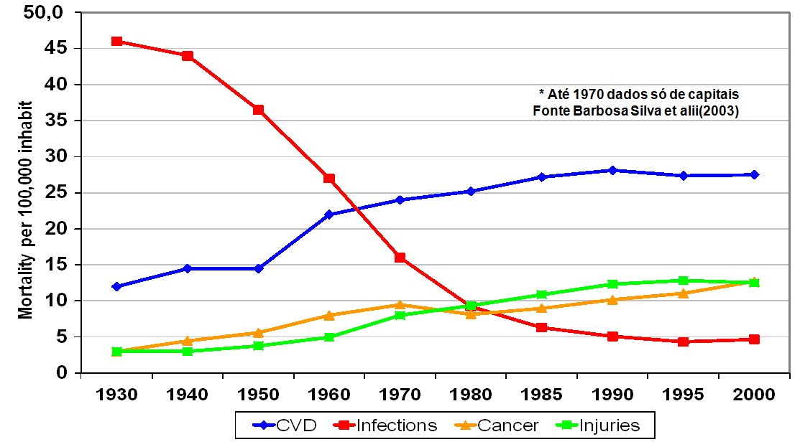
Tendências da Mortalidade por Grupos de Causas BRASIL – 1930/2000

Slide 28
Objeto da epidemiologia
Qualquer dano, agravo ou evento relacionado à saúde estudado em termos populacionais (por exemplo: hábito de fumar, peso ao nascer, violência urbana, consumo de drogas, doenças inusitadas, etc).
O objetivo geral da epidemiologia é reduzir os problemas de saúde na população.
O objetivo final da Epidemiologia é produzir conhecimento e tecnologia capazes de promover a saúde individual através de medidas de alcance coletivo.
Numerosas doenças cujas origens até recentemente não encontravam explicações vêm sendo estudadas em suas associações causais pela metodologia epidemiológica .

Slide 29
O que é epidemiologia??
Epidemiologia é o ramo das ciências da saúde que estuda na população, a ocorrência, a distribuição e os fatores determinantes dos eventos relacionados a saúde. (PEREIRA, 1995).
É a principal ciência de informação de saúde, sendo a ciência básica para a saúde coletiva.
É o estudo da frequência e da distribuição dos problemas de saúde.

Slide 30
Vigilância em Saúde
No campo da saúde, a vigilância está relacionada às práticas de atenção e promoção da saúde dos cidadãos e aos mecanismos adotados para prevenção de doenças.
Tem como objetivo a análise permanente da situação de saúde da população e a organização e execução de práticas de saúde adequadas ao enfrentamento dos problemas existentes.
É composta pelas ações de vigilância, promoção, prevenção e controle de doenças e agravos à saúde.

Slide 31
Vigilância em Saúde
Deve estar inserida na prática das equipes de saúde de Atenção Básica.
As equipes de ESF, a partir da vigilância, desenvolvem programação e planejamento, gradativamente devem impactar sobre os principais indicadores de saúde, mudando a qualidade de vida daquela comunidade.

Slide 32
Vigilância em Saúde
O conceito de Vigilância em Saúde inclui: a vigilância e controle das doenças transmissíveis; a vigilância das doenças e agravos não transmissíveis; a vigilância da situação de saúde, vigilância ambiental em saúde, vigilância da saúde do trabalhador e a vigilância sanitária.

Slide 33
Vigilância em Saúde
Vigilância epidemiológica: Investiga doenças de notificação compulsória e investiga epidemias em territórios específicos.
Vigilância ambiental: controle da água de consumo humano, o controle de resíduos e o controle de vetores de transmissão de doenças.
Vigilância sanitária; controle de bens, produtos e serviços que oferecem riscos à saúde da população, como alimentos, produtos de limpeza, cosméticos e medicamentos. Fiscalização de serviços como escolas, hospitais, clubes, academias, parques e centros comerciais.
Vigilância da saúde do trabalhador: estudos, ações de prevenção, assistência e vigilância aos agravos à saúde relacionados ao trabalho.

Slide 34
Epidemiologia é o estudo dos fatores que determinam a frequência e a distribuição e os determinantes das doenças nas coletividades humanas. (ORGANIZACIÓN MUNDIAL DE LA SALUD, 1973),
Enquanto a clínica dedica-se ao estudo da doença no indivíduo, analisando caso a caso, a epidemiologia debruça-se sobre os problemas de saúde em grupos de pessoas, às vezes grupos pequenos, na maioria das vezes envolvendo populações numerosas.
A epidemiologia analisa a distribuição e os fatores determinantes das enfermidades, danos à saúde e eventos associados à saúde coletiva, propondo medidas específicas de prevenção, controle, ou erradicação de doenças, e fornecendo indicadores que sirvam de suporte ao planejamento, administração e avaliação das ações de saúde.

Slide 35
Exemplo de pensamento epidemiológico
Quando Dona Hermelinda e o Seu Benedito, moradores da Rua Sergipe n. 1, vão ao posto de saúde, o médico, durante a consulta, preenche o prontuário com os dados pessoais, faz diagnóstico, pede exames, prescreve tratamento com vista ao acompanhamento da evolução clínica da saúde de cada um deles.
Quando a Equipe de Saúde da Família, um médico, uma equipe de Prevenção Epidemiológica ou estudioso da Saúde Coletiva fazem perguntas e coletam respostas que levam a novas perguntas sobre a saúde e a doença, usando os dados de saúde coletados da população da Vila Brasil, estão trabalhando numa perspectiva epidemiológica.

Slide 36
Eis alguns exemplos de perguntas utilizadas numa abordagem epidemiológica:
O câncer da D. Hermelinda e a doença pulmonar obstrutiva crônica de Seu Benedito são casos isolados ou frequentes?
Quais são os fatores que determinam essas doenças?
Será que o fumo, no caso da doença de Seu Benedito, levou ao desenvolvimento de sua doença?
Da população de idosos da Vila Brasil, quem está mais sujeito a quais doenças?
Como mensurar se a população da Vila Brasil está tendo um envelhecimento saudável?
Como é o padrão de alimentação da população da Vila Brasil? Será que este padrão está associado com o câncer de intestino que acomete D. Hermelinda e outros moradores da Vila Brasil?
A incidência de doenças dos idosos da Vila Brasil é similar à de outras vilas ou outro lugar de referência?

Slide 37
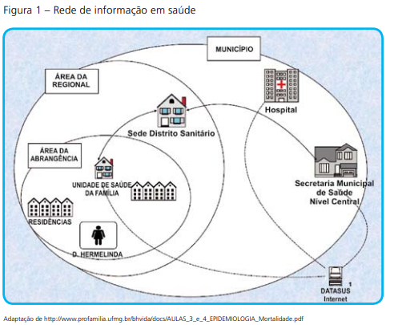

Slide 38
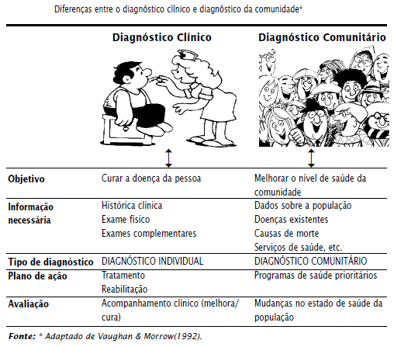

Slide 39
Importância da Epidemiologia
PRODUÇÃO DE CONHECIMENTO
Causa
Situação Doença (onde, quando, como)
Impacto Econômico
INTERVENÇÕES
Controle e Prevenção
Avaliação

Slide 40
Utilidades mais citadas da epidemiologia
Analisar a situação de saúde; | Definir os modos de transmissão;
Identificar perfis e fatores de risco; | Identificar e explicar os padrões de distribuição geográfica das doenças;
Proceder à avaliação epidemiológica de serviços; | Estabelecer os métodos e estratégias de controle dos agravos à saúde;
Entender a causalidade dos agravos à saúde; | Estabelecer medidas preventivas;
Descrever a evolução clínica das doenças e sua história natural; | Auxiliar o planejamento e desenvolvimento dos serviços de saúde
Avaliar o quanto os serviços de saúde respondem aos problemas e às necessidades das populações; | Gerar dados para a administração e avaliação de serviços de saúde;
Testar a eficácia, a efetividade e o impacto de estratégias de intervenção, bem como a qualidade, acesso e disponibilidade dos serviços de saúde para controlar, prevenir e tratar os agravos de saúde na comunidade | Estabelecer critérios para a Vigilância em Saúde.

Slide 41
Métodos de investigação na epidemiologia
Diferentes classificações:
Estudos descritivos ou analíticos
Estudos experimentais ou não experimentais (observacionais)
A epidemiologia descritiva estuda o comportamento das doenças em uma comunidade, em função de variáveis ligadas ao tempo (quando), ao espaço físico ou lugar (onde) e à pessoa (quem).
O seu objetivo é responder onde, quando e sobre quem ocorre determinado problema de saúde, fornecendo elementos importantes para se decidir quais medidas de prevenção e controle são mais indicadas, além de avaliar se as estratégias utilizadas diminuíram ou controlaram a ocorrência de determinada doença.

Slide 42
Estudos experimentais
Procuram estabelecer uma relação de causa e efeito entre variáveis em estudo de forma prática. Investiga se existe associação entre um fator (exposição) e uma doença ou problema de saúde (desfecho) na população.
Comprova as relações causais (como e por que ocorreu?). Podem ser experimentais (ensaio clínico randomizado) ou observacionais (estudo de coorte (ou segmento), estudo de caso controle, estudo transversal, estudo ecológico). Exemplo: Os indivíduos obesos têm maior risco de hipertensão do que os indivíduos com peso corporal normal (de acordo com IMC)?
Uso da talidomida e a malformação fetal, o Vioxx e cardiopatia

Slide 43
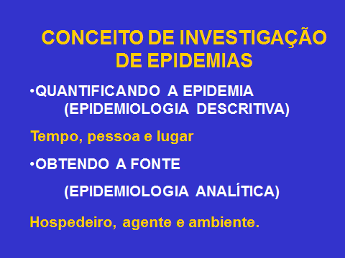

Slide 44
QUANTIFICANDO A EPIDEMIA
1 - DEFINIÇÃO DO CASO.
2 - CURVA EPIDEMICA
PONTO DA FONTE (FONTE E VEÍCULO COMUNS)
PROPAGADA
3 - TAXA DE ATAQUE
4 - PERÍODO DE INCUBAÇÃO
5 - IMUNIDADE DA COMUNIDADE

Slide 45
Variáveis Descritivas
Indivíduo
Demográficas:
idade, sexo, grupo étnico, nº de habitantes.
Socioeconômicas:
ocupação, renda, instrução, estado civil.
Tempo
Tipo de Variação do Agravo: atípica, cíclica, sazonal.
Forma de Ocorrência dos Agravos:
esporádicos, endemias, epidemias, surtos.
Lugar
País
Região
Estilo de Vida:
uso de drogas, alimentação, atividade física, religião.
Serviços de Saúde:
hospitais, ambulatórios, unidades de saúde, acesso aos serviços.
Impacto de Intervenções em Saúde.
Estado
Município
Bairro
Urbano-Rural

Slide 46
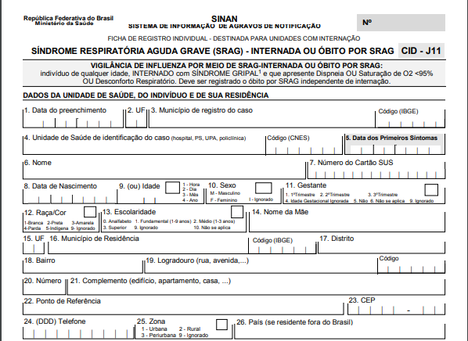

Slide 47
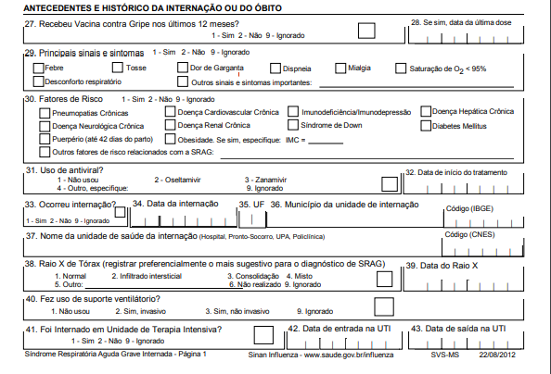

Slide 48
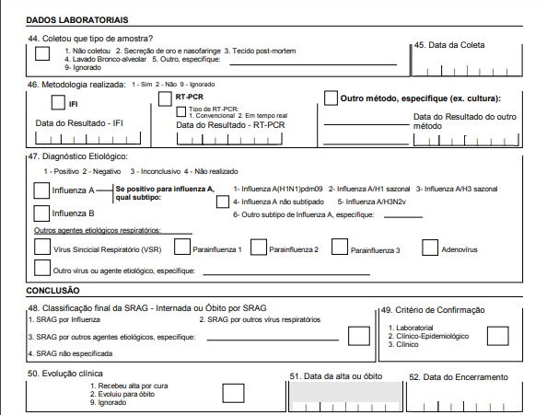

Slide 49

Vamos aos exercícios!!!!!

Slide 50
EXERCÍCIO
Leia o artigo intitulado “Mortalidade por doenças cardiovasculares e níveis socioeconômicos na população de São José do Rio Preto, estado de São Paulo, Brasil” publicado nos Arquivos Brasileiros de Cardiologia em 2007 (volume 88, fascículo 2, páginas 200-206) até o item “Resultados” e responda as perguntas abaixo:
a) Faça um breve resumo da introdução do estudo.
b) Qual(is) o(s) objetivo(s) do estudo?
c) Qual a metodologia empregada para análise?
d) Faça um resumo dos principais resultados encontrados.
e) A queda da mortalidade por doenças cardiovasculares é, para vocês, um fato esperado? Que hipóteses vocês levantariam para explicar esta queda?
g) O encontro de maior risco de morrer por doenças cardiovasculares na população de menor nível socioeconômico é, para vocês, um fato esperado? Que hipóteses vocês levantariam para explicar este resultado?
http://www.scielo.br/pdf/abc/v88n2/a11v88n2.pdf

Slide 51
Objetivo Final da Epidemiologia
O objetivo final da Epidemiologia é produzir conhecimento e tecnologia capazes de promover a saúde individual através de medidas de alcance coletivo.
Link Boletins Epidemiológicos:
http://portalsaude.saude.gov.br/index.php/o-ministerio/principal/leia-mais-o-ministerio/197-secretaria-svs/11955-boletins-epidemiologicos-arquivos

Slide 52
Referências
AGUIAR, Zenaide Neto. SUS: Sistema Único de Saúde: antecedentes, percurso, perspectivas e desafios. São Paulo: Martinari, 2011.
MENEZES, A. M. B. Noções básicas de epidemiologia. Silva LCC, Menezes AMB, organizadores. Epidemiologia das doenças respiratórias. Rio de Janeiro: Revinter, p. 1-25, 2001.
SOARES, D. A.; ANDRADE, S. M.; CAMPOS, J. J. B. Epidemiologia e indicadores de saúde. Bases da saúde coletiva. Londrina: Ed. UEL, p. 183-210, 2001.

